Slide 1

БЮДЖЕТ СЕМЬИ

Slide 2
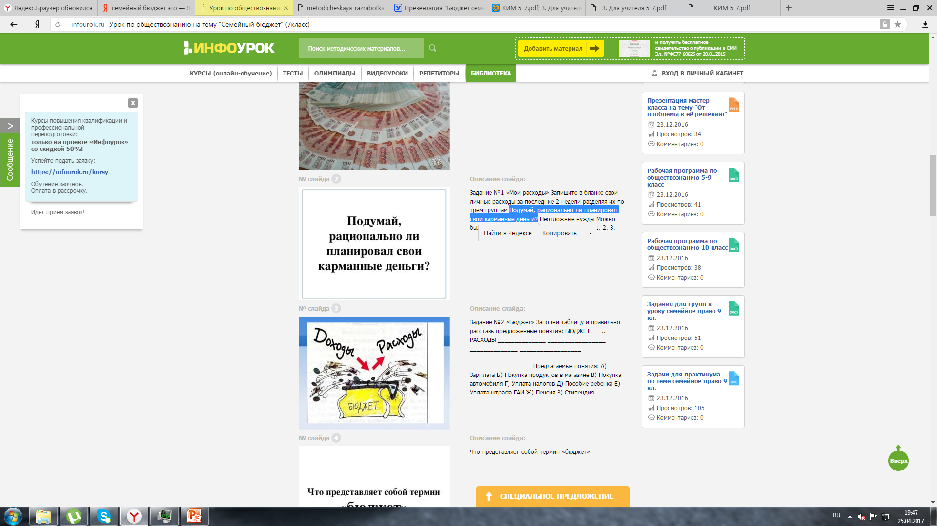
Что представляет собой термин «Семейный бюджет?»
Семейный бюджет — это обычный план доходов и расходов семьи на определенный промежуток времени.
ОБСУЖДАЙТЕ!

Slide 3
Задание 1
Правильно заполните схему. Впишите в овал и прямоугольники следующие понятия:
зарплата, питание, доходы, налоговые льготы, семейный бюджет, налоги, коммунальные услуги, расходы, кэшбэк.
Семейный бюджет
доходы
расходы
питание
налоги
з/п
кэшбэк
Ком. услуги
налоговые льготы

Slide 4

Задание 2. Анализ текста и
составление таблицы

Slide 5
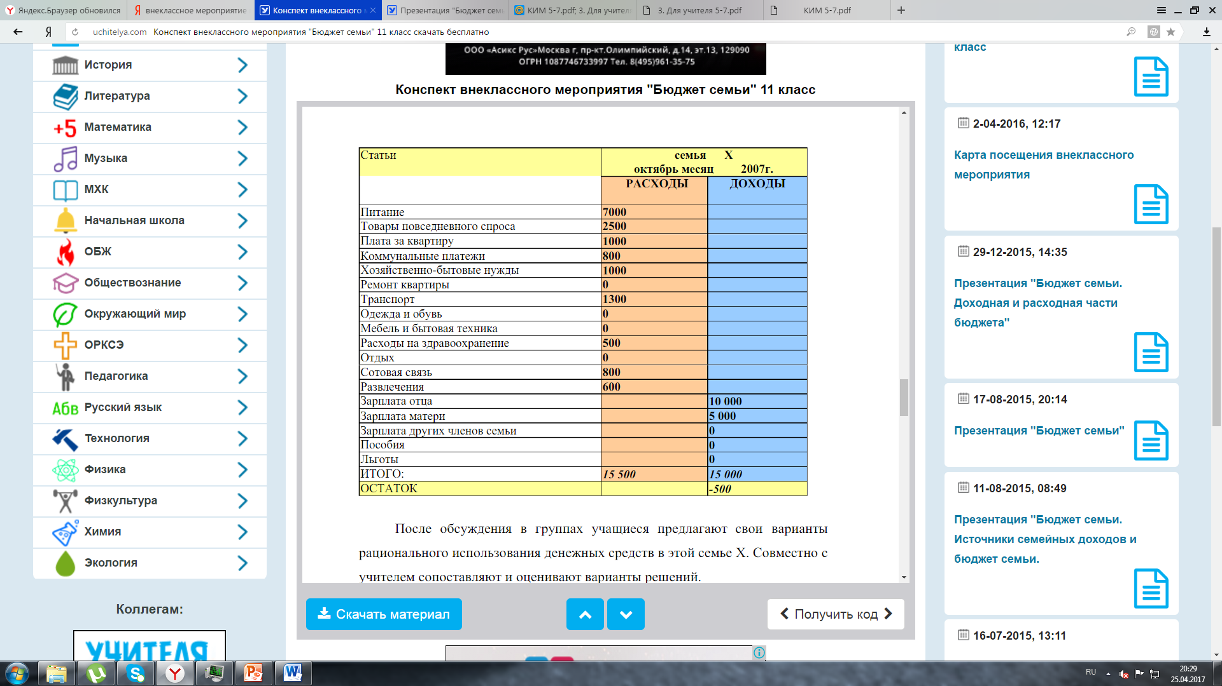
Подумаем,
рационально ли ты запланирована трата семейного бюджета?
что нужно предпринять, чтобы сбалансировать их бюджет?
в какой части бюджета можно было бы вести расходы рациональнее?
определите последствия в случае если доходы больше расходов…
определите последствия в случае если доходы меньше расходов…
определите последствия в случае если доходы равны расходам…

Slide 6




Задание 3. Написать эссе «Почему нужно планировать семейный бюджет?»
Домашнее задание: Обсудите с родителями тему эссе.

